Slide 1
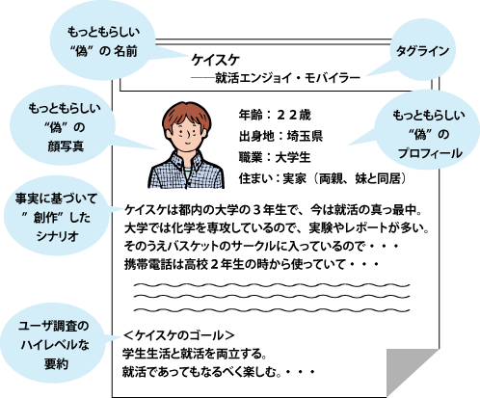
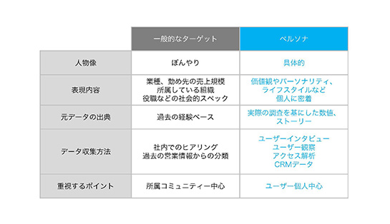
「ペルソナ手法」の復習に！ペルソナについてのあれこれをQ&A形式でまとめてみる【追記あり】
http://goo.gl/X0Mfh8
ターゲットとペルソナの違い
http://goo.gl/FxvlJj

Slide 2
タイトルorタグ＋氏名：
[ 似顔絵 ]
[ ユーザーストーリー ]
[ 個人情報 ]
・年齢：
・性別：
・業種：
（・人狼での振る舞いスタイル：）
[ ゴール（や事実談）]
・デザインスクールでの目標と、それに向けて準備してきたこと：
・発言例：
・行動例：
（・反省点:)

